Slide 1
Examen Input-Output
Led strip project

Slide 2



Voorstellen
Jamie Vos, 2e jaars software developer.

Slide 3

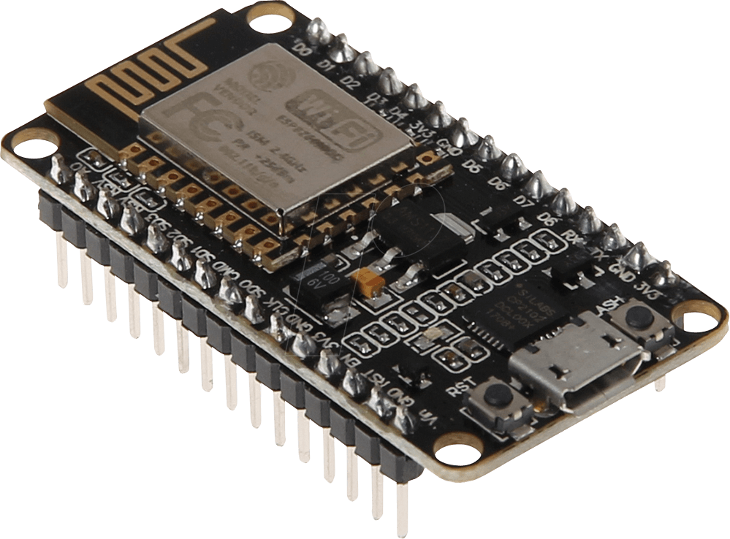
Product
Led strip besturen via webinterface
Onderzoek
- Tijd
- Software en Hardware
- Budget
Bronnen

Slide 4
Code
{ }

Slide 5


Test plan
Testen
Doelgroep

Slide 6


Planning
Trello
Git Hub
Logboek

Slide 7
Wat ging er fout / kon beter?
NodeMCU
Analog
C++

Slide 8
Wat heb ik geleerd?
NodeMCU
Analog
C++

Slide 9
Vragen?

